Slide 1
2.2.1 对数与对数运算
第2课时 对数的运算

Slide 2
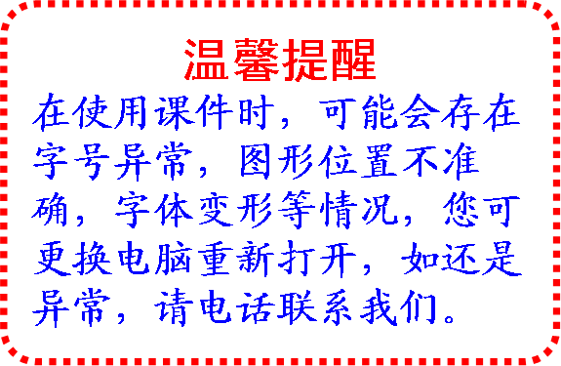

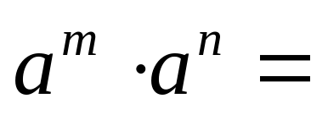
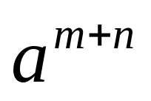
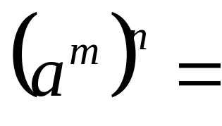
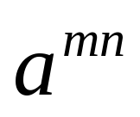
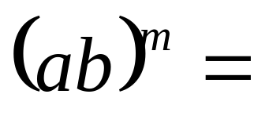
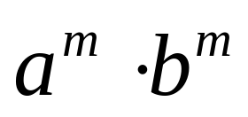
问题一 指数有哪些运算法则？
当 a>0，b>0 且 a≠1，b≠1,m R,
n R时

Slide 3
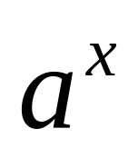
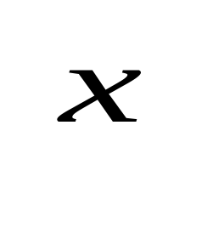
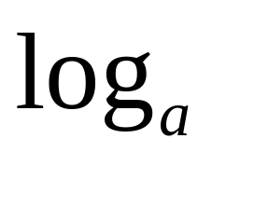

问题二 对数与指数是怎样互化的？
当a>0,a≠1时， = N = N

Slide 4
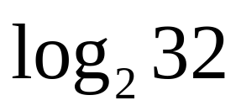
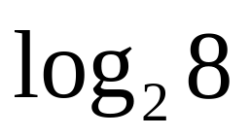
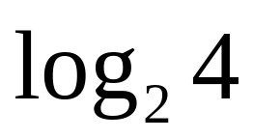
知识探究（一）：积与商的对数运算
思考1:求下列三个对数的值：log₂32， log₂4 ， log₂8．你能发现这三个对数之间有哪些内在联系？
=
+
║
║
║
5
=
3
+
2

Slide 5
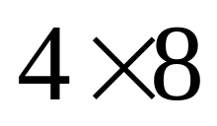
思考2:将log₂32＝log₂4+log₂8推广到一般情形有什么结论？
当a>0，且a≠1，M>0，N>0时
log_{a}（M·N）＝
log_{a}M+log_{a}N

Slide 6
思考3:将log₂32－log₂4=log₂8推广到一般情形有什么结论？怎样证明？
-
=
║
║
║
5
-
3
=
2

Slide 7
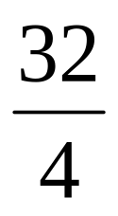
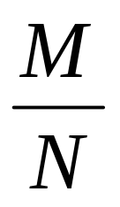
思考4:将log₂32-log₂4=log₂8推广到一般情形有什么结论？
当a>0，且a≠1，M>0，N>0时
log_{a}（ ）＝
log_{a}M - log_{a}N

Slide 8
知识探究（二）:幂的对数
思考1:log₂3与log₂81有什么等量关系？
思考2:将log₂81=4log₂3推广到一般情形有什么结论？
思考3:如果a>0，且a≠1，M>0，你有什么方法证明等式log_{a}M^{n}＝nlog_{a}M成立．

Slide 9
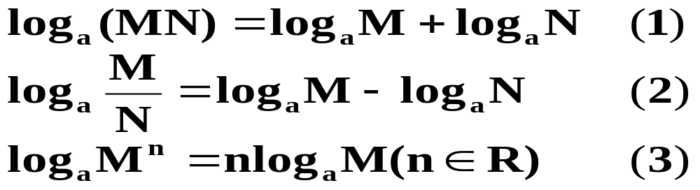
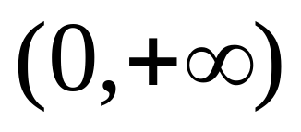
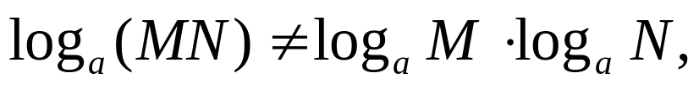
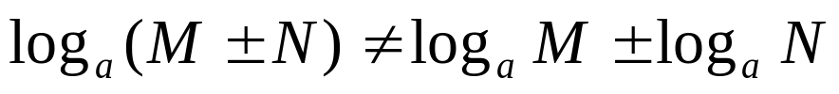
对数运算性质
当a>0，且a≠1，M>0，N>0时
①简易语言表达“积的对数 = 对数的和”
“商的对数 = 对数的差”
“幂的对数等于幂指数乘以底数的对数”
②有时逆向运用公式
③真数的取值范围必须是
④对公式容易错误记忆，要特别注意：

Slide 10
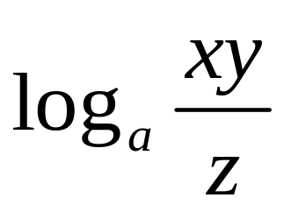
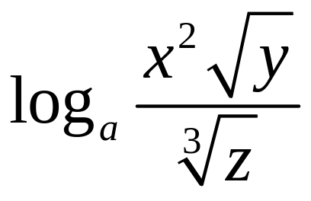
理论迁移
例1.用log_{a}x，log_{a}y，log_{a}z表示下列各式：
(1)
(2)

Slide 11
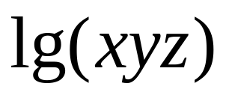
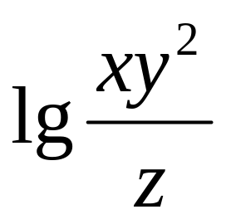
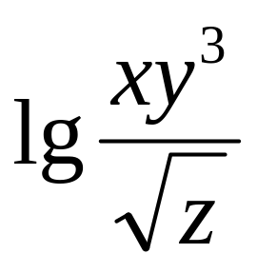

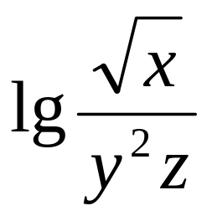
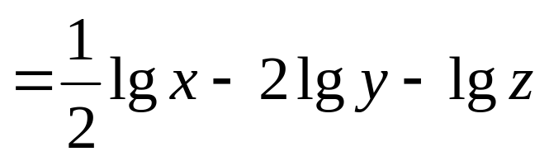
练习
1. 用lgｘ，lgｙ，lgｚ表示下列各式：
（1）
＝lgｘ＋lgｙ＋lgｚ；
（2）
＝lgｘ＋２lgｙ－lgｚ；
（3）
＝lgｘ＋３lgｙ－
lgｚ；
（4）

Slide 12
谢谢

